Slide 1
Chile

Slide 2
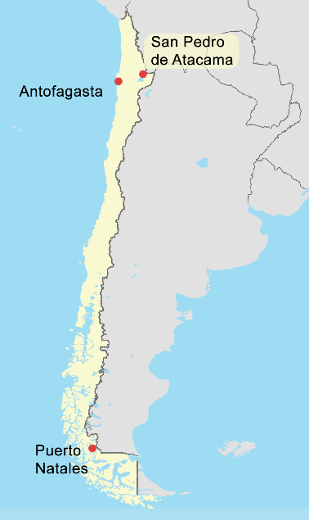
Chile
Extreme Geografie
Das schmalste Land der Erde
Kontinent: Südamerika
langer, hauchdünner Korridor
durchschnittliche Breite des Staatsgebietes 175 km
im Westen: Pazifik
im Osten: Bergkette der Anden
4.300 km
Nord-Süd-Ausdehnung

Slide 3
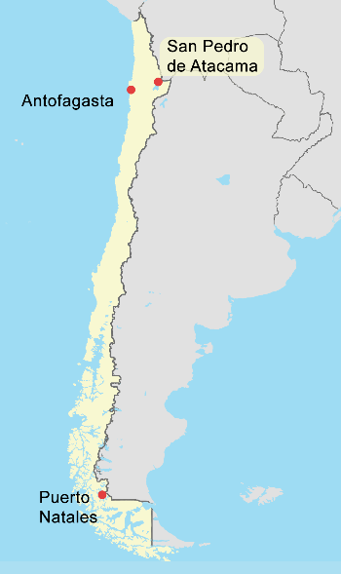
Drei Schwerpunkte
Region | Schwerpunkt
Norden (Atacama) | Wüste und Observatorien
Antofagasta | Kupferbergbau
Süden (Patagonien) | Natur & Eis

Slide 4
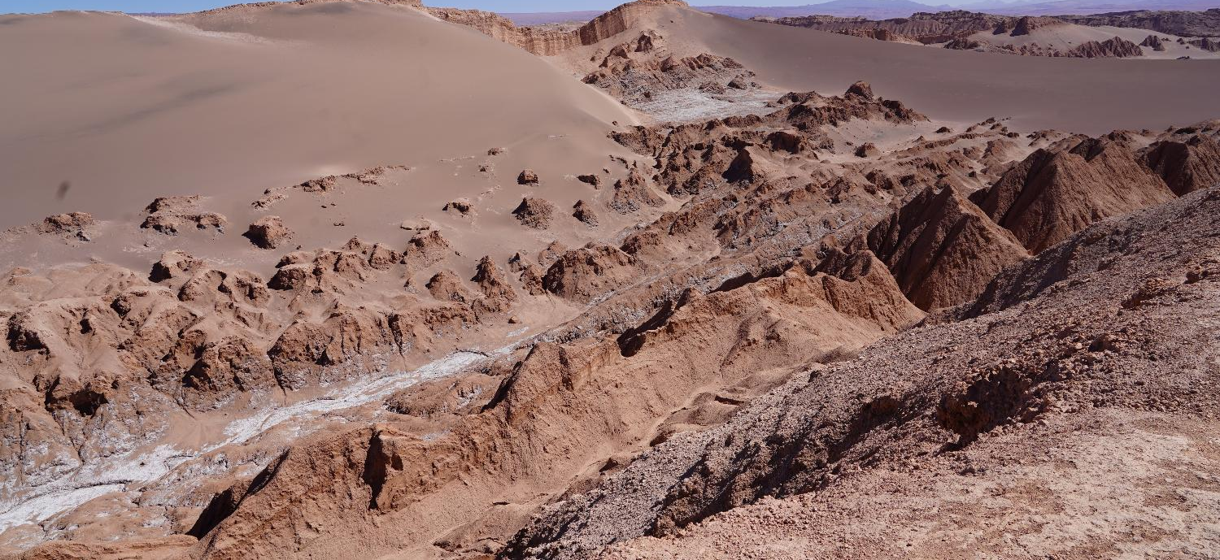
Der trockene Norden
Die spektakulären Landschaften der Atacamawüste

Slide 5
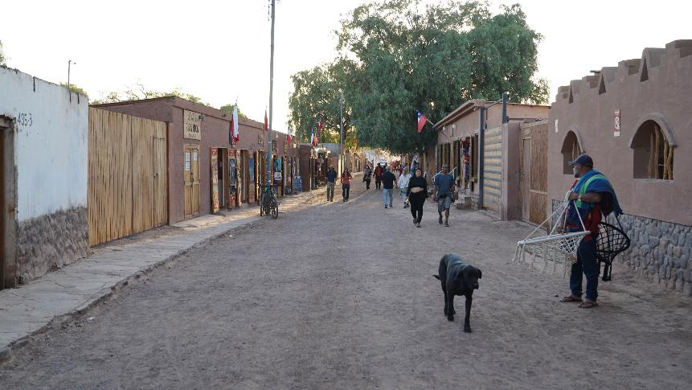
San Pedro de Atacama
Das Herz der Wüste
einstiges kleines Oasendorf
ca. 2.400 Metern Höhe
Zentrum für Expeditionen in die trockenste Wüste der Welt.
Traditionelle Häuser aus Lehm
Ausgangspunkt für Ausflüge
bizarre Mondlandschaften (Valle de la Luna)
vulkanische Formationen
Tiefblaue Hochlandlagunen
Extreme klimatische Bedingungen: intensive Sonne am Tag und nächtlichen Frost
2.400 m
Höhe über dem Meeresspiegel

Slide 6
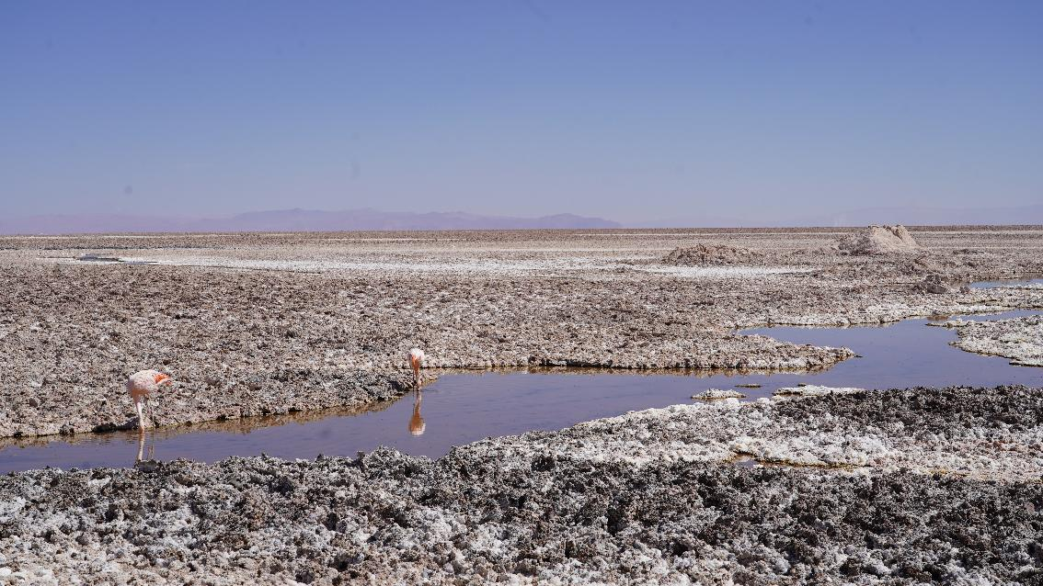
Salar de Atacama
Lebensfeindliche Schönheit
Raue Kruste aus funkelnden Salzkristallen erstreckt
sich die Laguna Chaxa
wertvolles Biotop und Brutstatte für bedrohte Tierarten.
Unter der rauen Salzkruste verbirgt sich hochkonzentrierte Sole, eine der größten Lithiumvorkommen der Welt
3.000 km²

Slide 7
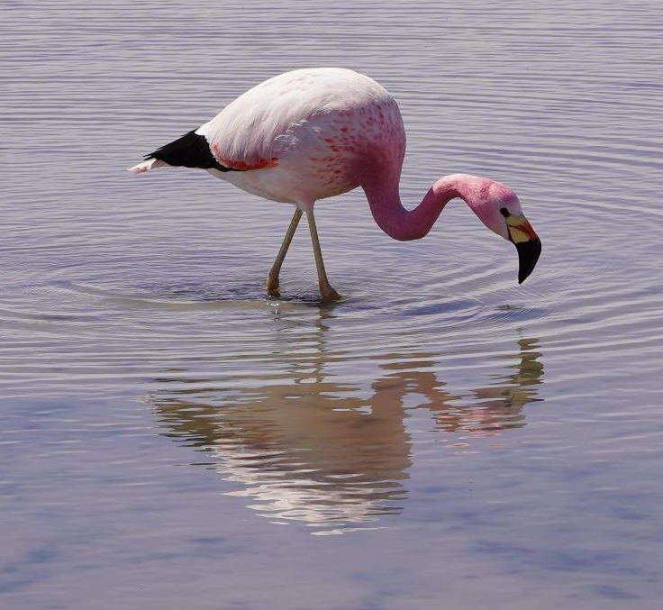
Der Anden-Flamingo
Die größte Art, gelbe Beine, schwarzer Schnabel, blassrotes Gefieder mit schwarzen Schwanzfedern
Drei Arten im Einklang
Laguna Chaxa ist weltbekannt fir die gleichzeitige Beobachtung von drei Flamingoarten:
  Anden-Flamingo
  James-Flamingo
  Chile-Flamingo
Diese Vögel ernähren sich hochspezialisiert von Algen und winzigen Salinenkrebsen (Artemia), welche ihnen das unverwechselbare, prächtig leuchtende rosa Federkleid verleihen.

Slide 8
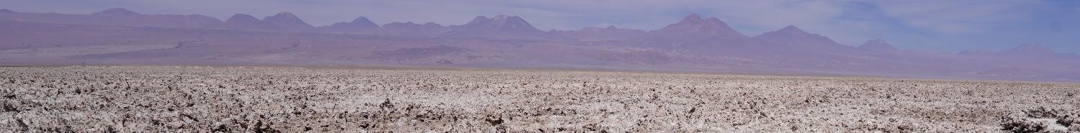
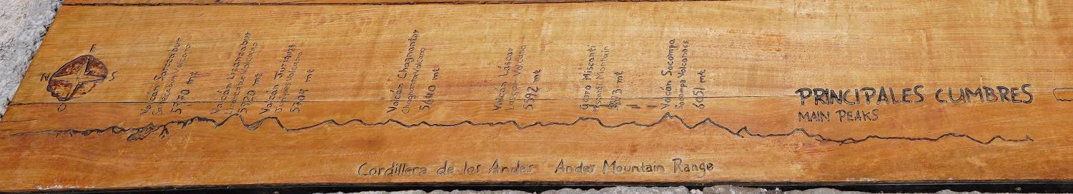
Socompa, 6054 m
Argentinien
Laguna Chaxa
Ausblick zu den Vulkanen, alle über 5000 hoch.
Socompa – ein Schichtvulkan
  Kegelförmig, sehr hoch
  Übereinanderliegende Schichten
  Lava dickflüssig
Licancabour, 5920 m
Grenze Chile - Bolivien

Slide 9
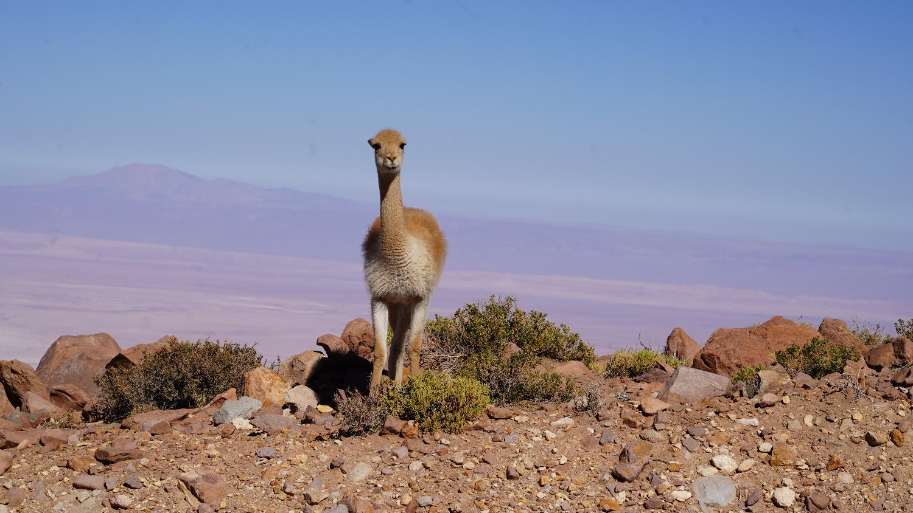
Vikunja
Familie der Lamas
Zierlich gebaut
Trockene Gras der Bergweiden
3500 m bis 5.000 m
Höhe über dem Meeresspiegel

Slide 10
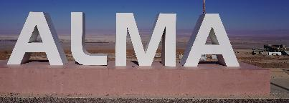
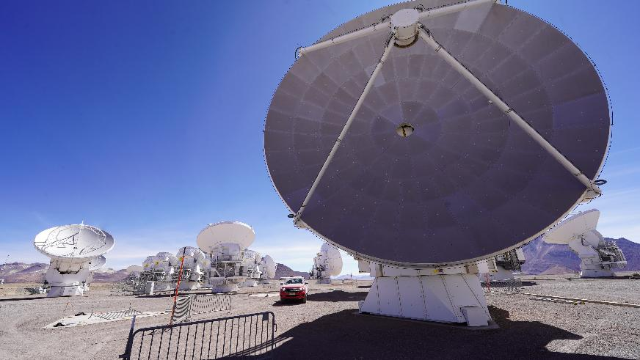
Das ALMA-Observatorium
Gemeinschaftsprojekt: Europa, USA, Japan, Chile
Extreme Höhenlage: Die 66 Antennen befinden
sich auf dem unwirtlichen Chajnantor-Plateau auf über
5,000 Metern Höhe.
Kristallklarer Himmel: Die extrem dünne, kalte und
trockene Luft minimiert störenden atmosphärischen
Wasserdampf fast vollständig.
5.000 m
Höhe über dem Meeresspiegel

Slide 11
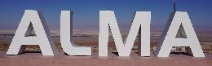
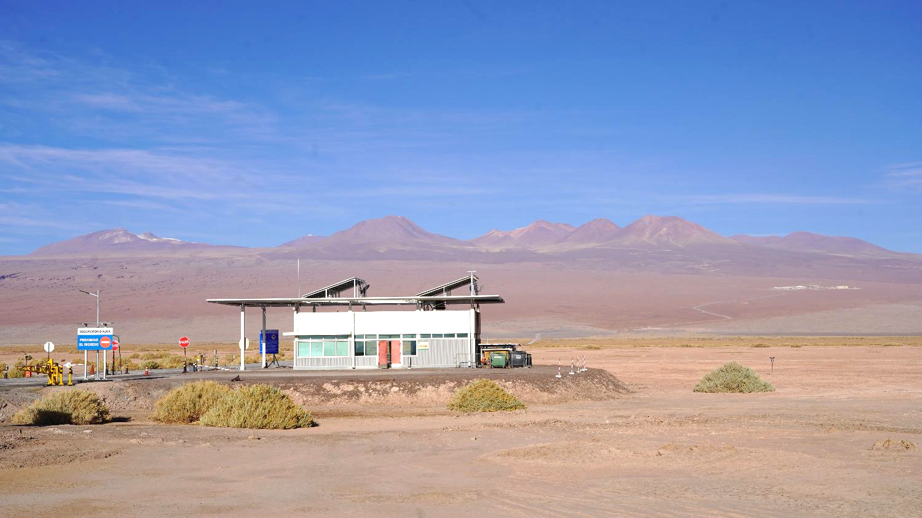
Anfahrt zum ALMA-Observatorium
ALMA-Betriebsunterstützungszentrum (OSF): 14,7 km
Alma Observatorium : 45 km
ALMA-Observatorium
ALMA-Betriebsunterstützungszentrum
Eingang

Slide 12
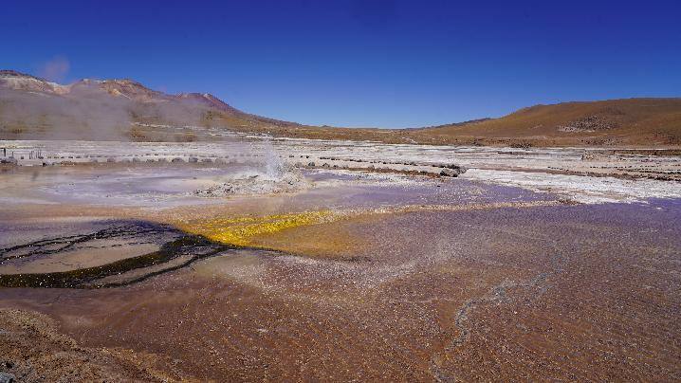
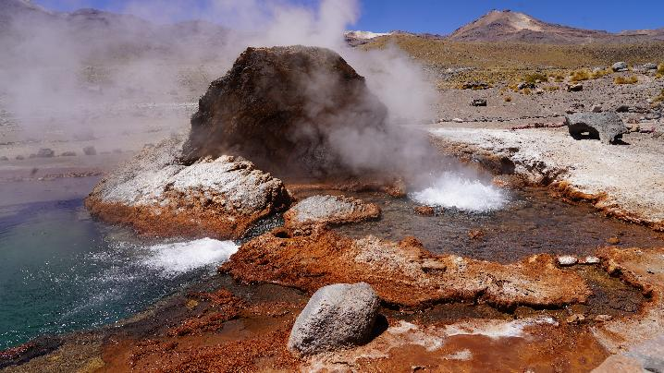
El Tatio Geysire
Das dritthöchste Geothermalfeld der Erde
Über 80 aktive Geysire und kochende Schlammlöcher
Besonders aktiv am Morgen
4.320 m
Höhe über dem Meeresspiegel

Slide 13
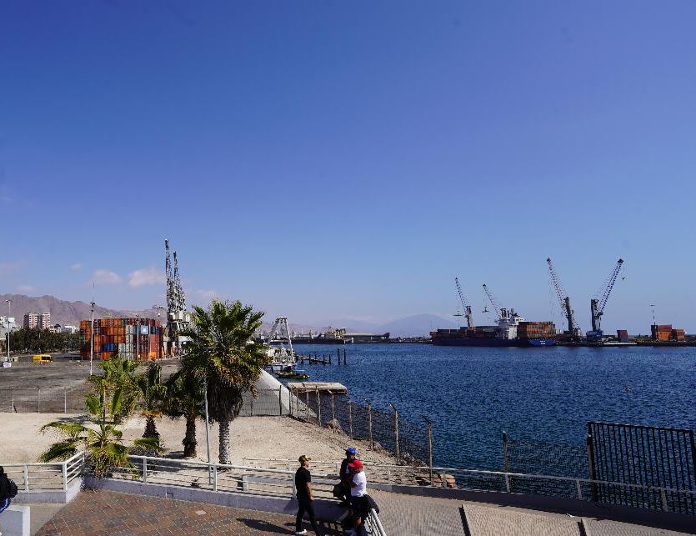
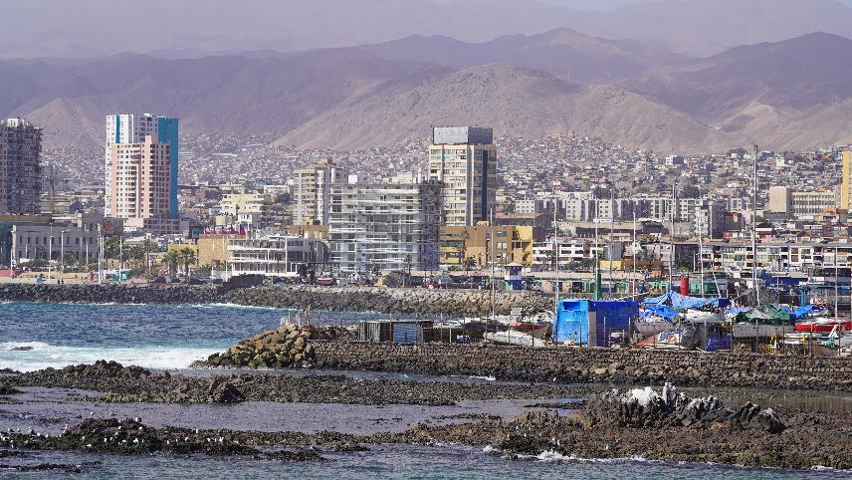

Antofagasta
Eine der wichtigsten Hafenstädte Chiles
Lage: Die Stadt liegt eingeengt zwischen dem Meer und der steilen Küstenkordillere.
Das Tor zum Kupfer: Antofagasta lebt fast ausschließlich vom Bergbau.
Hat eines der höchsten Pro-Kopf-Einkommen des Landes.

Slide 14
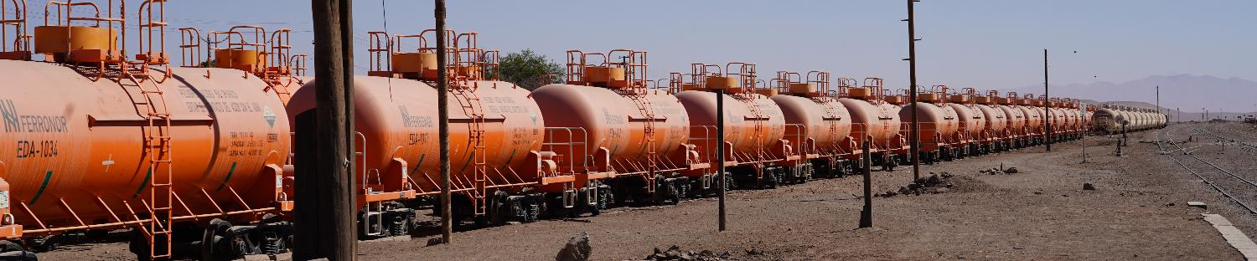
Chiles Kupfer-Kreislauf in Antofagasta
mit großen Umweltauflagen
Start in Antofagasta: Die Hafenstadt ist das Tor zur Kupferwelt. Hier starten die orangen Züge (FCAB).
Die Ladung: Schwefelsäure (H₂​SO₄​). Sie wird in der Region aus den Abgasen von Schmelzhütten gewonnen und hoch in die Minen gefahren.
Der Zweck ("Kupfer-Kaffeemaschine"): In den Bergen wird die Säure über das Erz gesprüht (Haufenlaugung), um das Kupfer chemisch aus dem Stein zu lösen.
Elektrolyse: Es entsteht reines Kupferblech (z. B. für Kabel & E-Autos). Dieses wird per Zug zurück zum Hafen Antofagasta gebracht und weltweit verschifft.

Slide 15
Chile – Die unangefochtene Nr. 1 weltweit
Statistik | Aktueller Wert (Prognose 2026)
Jahresproduktion | ca. 5,3 Millionen Tonnen
Weltmarktanteil | knapp 24 % (fast ein Viertel des gesamten globalen Kupfers)
Herausforderung | Die Produktion sinkt aktuell leicht (um ca. 2 %), weil das Gestein in alten Minen immer weniger Kupfer enthält (sinkender Erzgehalt).

Slide 16
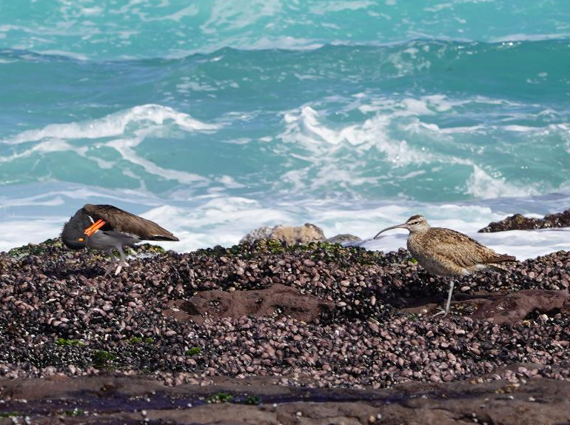
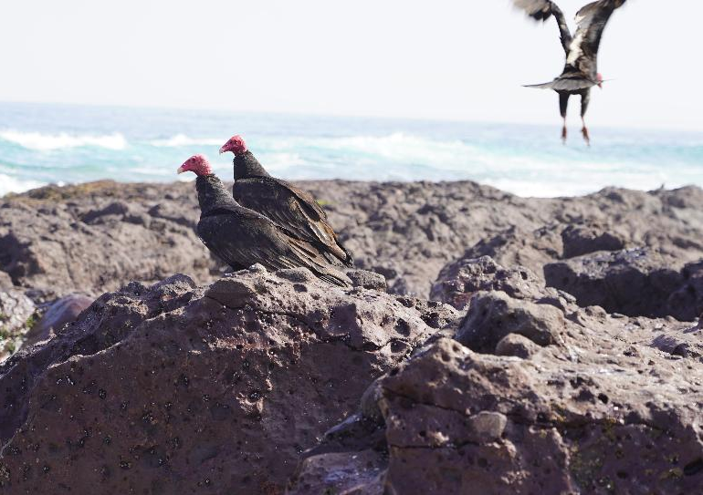
Antofagasta
Ein Vogelparadies
Regenbrachvogel
überwintert in Chile, ist sonst in Nordamerika
Truthahngeier
Flügelspannweite 1,80 bis 2 Meter
Chileausternfischer
putzt sein Gefieder

Slide 17
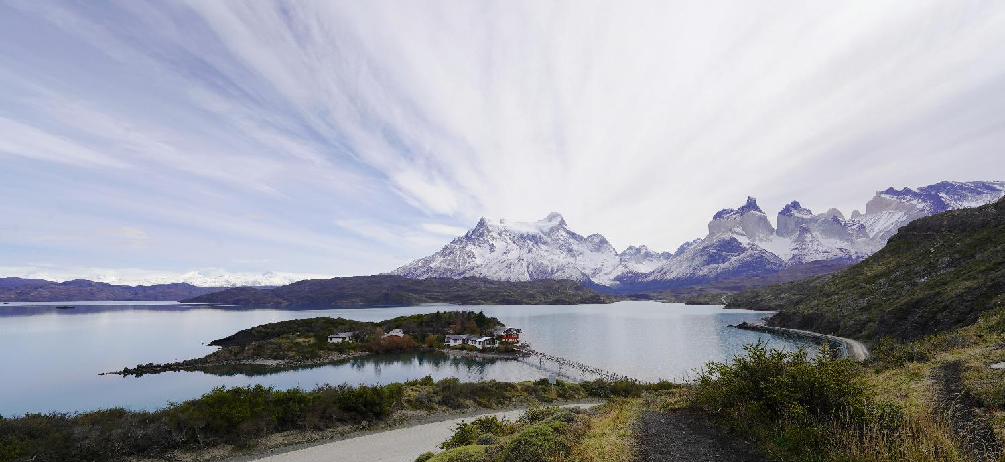
Der wilde Süden
Patagonien

Slide 18
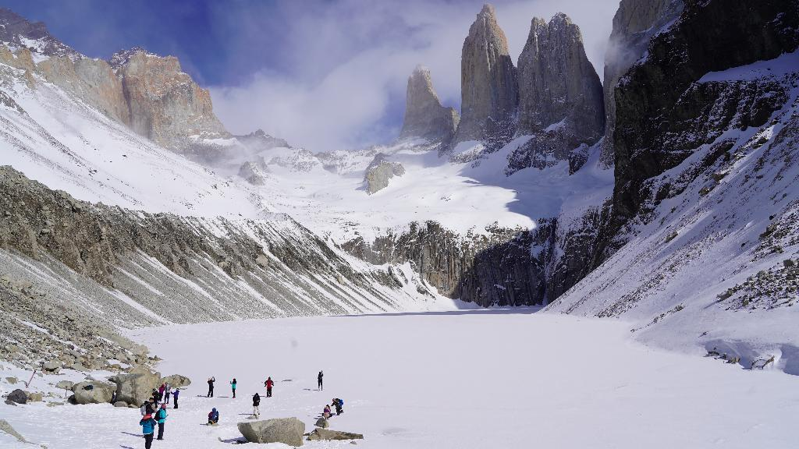
Torres del Paine
Nationalpark in Chile, Patagonien
Die drei Granitnadeln
Die Tres Torres ragen fast senkrecht über 2500 Meter hoch aus der kargen patagonischen Steppenlandschaft.
Im patagonischen Frühling (Anfang Oktober) ist der See vor den Torres noch gefroren.

Slide 19
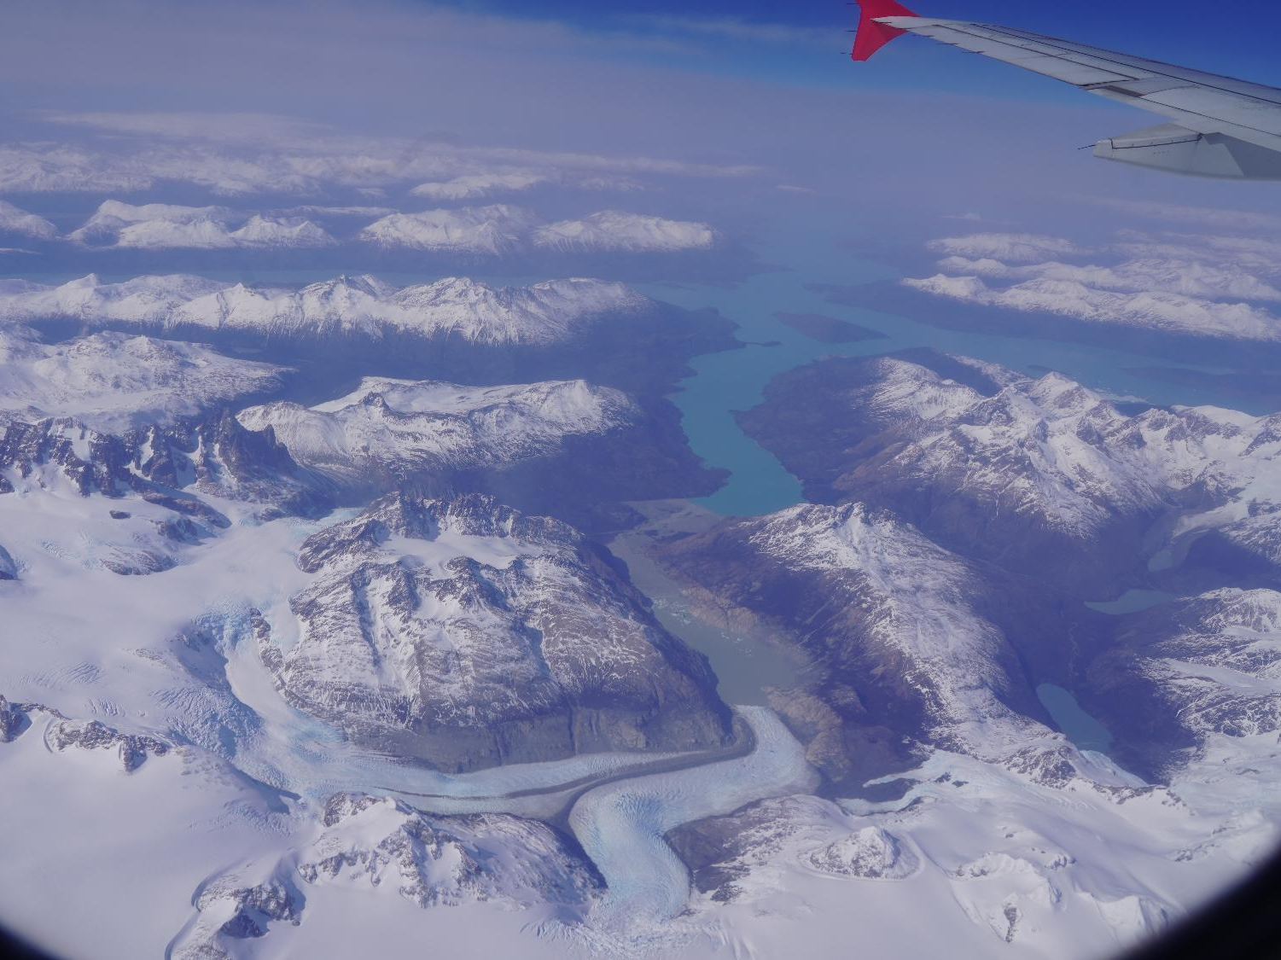
Patagoniens Urkräfte
Das Eis
Das Südliche Patagonische Eisfeld ist eine der größten Eisflächenaußerhalb der Polarregionen undspeist unzählige massive
Auslassgletscher.
Der Wind
Die berüchtigten patagonischen
Westwinde fegen oft mit
Orkanstarke über die Landschaften und können das Wetter binnen Minuten radikal umschlagen lassen.
Die Fauna
Guanakos teilen sich die endlosen Weiten mit eleganten Straußenvögeln (Nandus). Hoch oben in den Andenwinden kreisen Kondore.

Slide 20
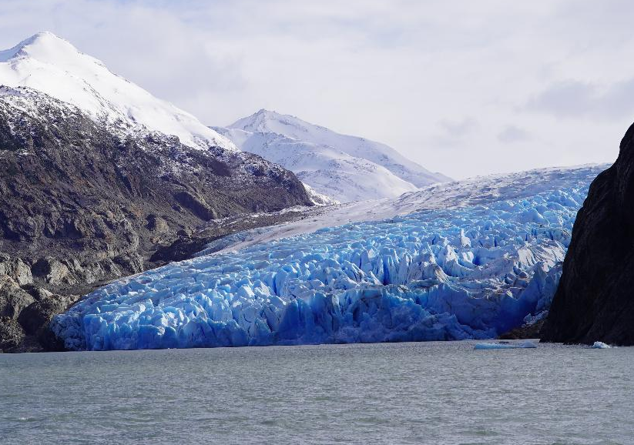
| Gletscher im Ozean
Gletscher-Kalben: Gigantische Eismassen bahnen sich ihren Weg durch tiefe chilenische Fjorde und stürzen ins raue Meer.
Naturwunder hautnah: Die schmelzenden
Abbruchkanten der Gezeitengletscher leuchten in faszinierendem, tiefen Kobaltblau im Kontrast zum grauen Fjordwasser.
Grey & San Rafael: Zu den großen Erlebnissen gehört das Befahren der Buchten vor diesen Eiswänden.

Slide 21
Klimatische Kontraste
Temperaturverlauf Norden und Süden im Vergleich
St. Pedro im Norden: Im Juli kann es tagsüber angenehme 20°C haben, während das Thermometer nachts auf -5°C fällt.
Monat | San Pedro de Atacama | Torres de la Paine
Januar | 25 | 16
April | 22 | 10
Juli | 21 | 5
Oktober | 24 | 12

